Slide 1

大阪市立大学
粒子物理学特別講義Ⅱ
加速器設計の原理と構成要素
2. Beam Dynamics
Masao KURIKI
Graduate School of Advanced Sciences of Matter,
Hiroshima University
ALLPPT.com _ Free PowerPoint Templates, Diagrams and Charts

Slide 2
Beam Dynamicsとは
加速器の二大機能
  粒子の加速
  粒子の制御
加速器はすべて繰り返し加速. 粒子群が制御されていないと、微小な摂動が蓄積、増幅され、加速後に生き残る粒子は限りなくゼロ。
粒子が制御された形で加速されるための設計、その枠組み＝Beam Dynamics

Slide 3
座標系の定義
曲線直交座標系
各々の点で単位ベクトルが異なる。
sは任意の曲線である。
sは至る所で微分可能である。
通常、sはある平面上にある。
通常、yはsを平面に直交する。
y(s)
x(s)
s
z(s)

Slide 4
特殊相対論
加速器は基本的に高いエネルギーまで粒子を加速するので、相対論的な効果は重要。
重力は基本的に無視するので、特殊相対論の枠組みで考える。
特殊相対論でも次の量は保存
  エネルギー
  運動量
  電荷

Slide 5

相対論的運動学
ローレンツ変換
ローレンツ γ
ローレンツ β
$$β=\frac{v}{c}$$

Slide 6
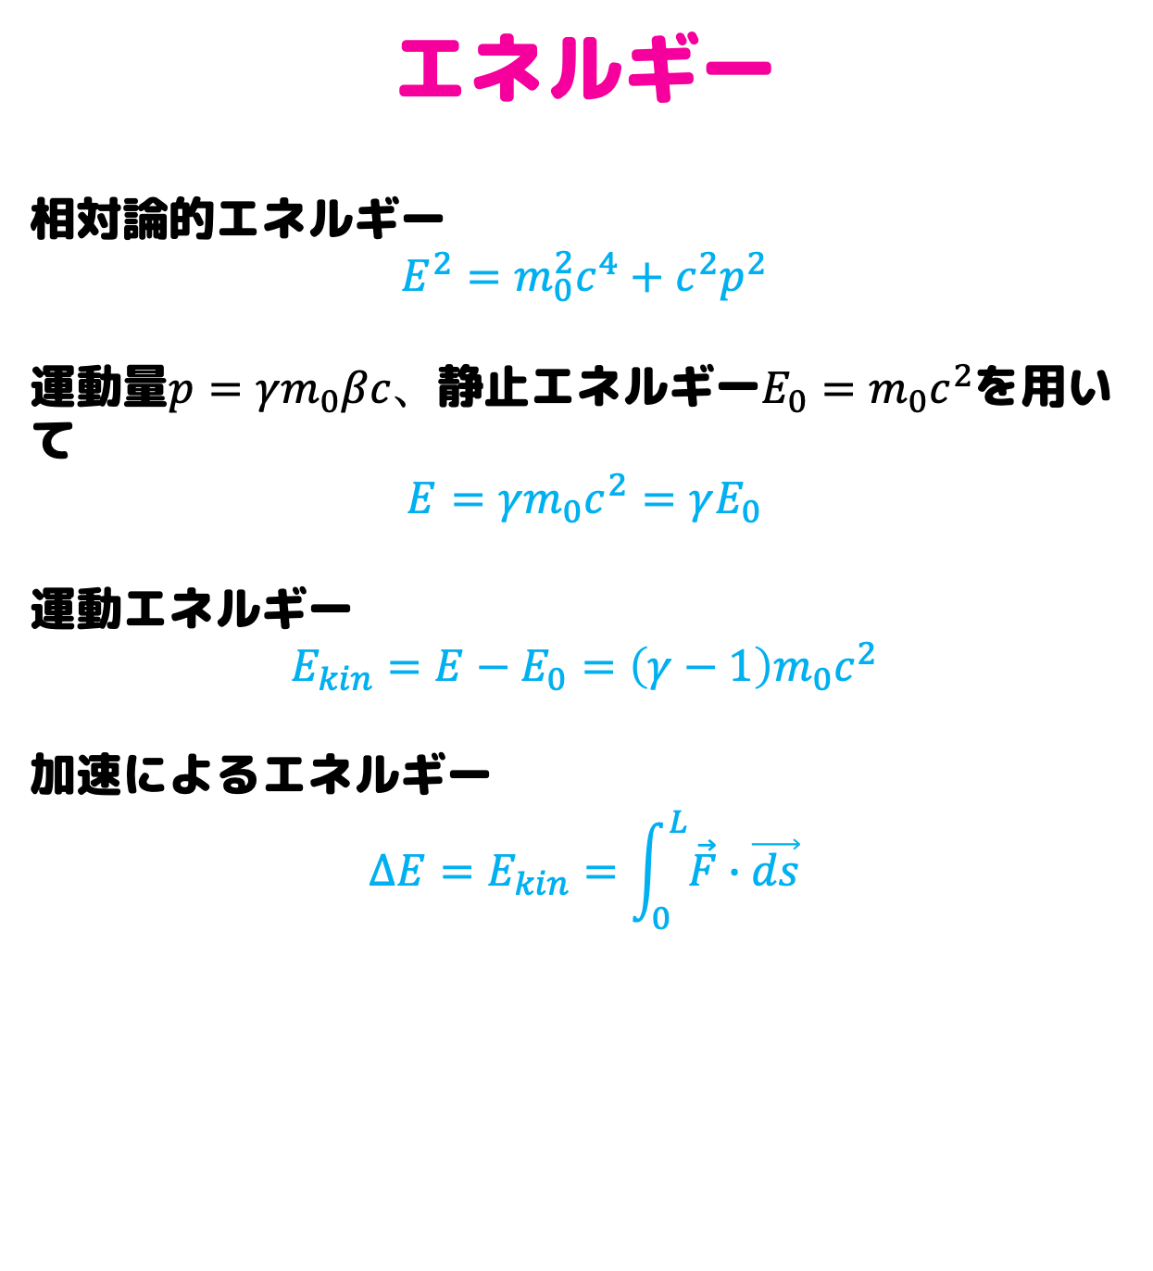
エネルギー
相対論的エネルギー
$$E^{2}=m_{0}^{2}c^{4}+c^{2}p^{2}$$
運動量$p=γm_{0}βc、$静止エネルギー$E_{0}=m_{0}c^{2}$を用いて
$$E=γm_{0}c^{2}=γE_{0}$$
運動エネルギー
$$E_{kin}=E−E_{0}=\left(γ−1\right)m_{0}c^{2}$$
加速によるエネルギー
$$∆E=E_{kin}=\int_{0}^{L}{\vec{F}∙\vec{ds}}$$

Slide 7
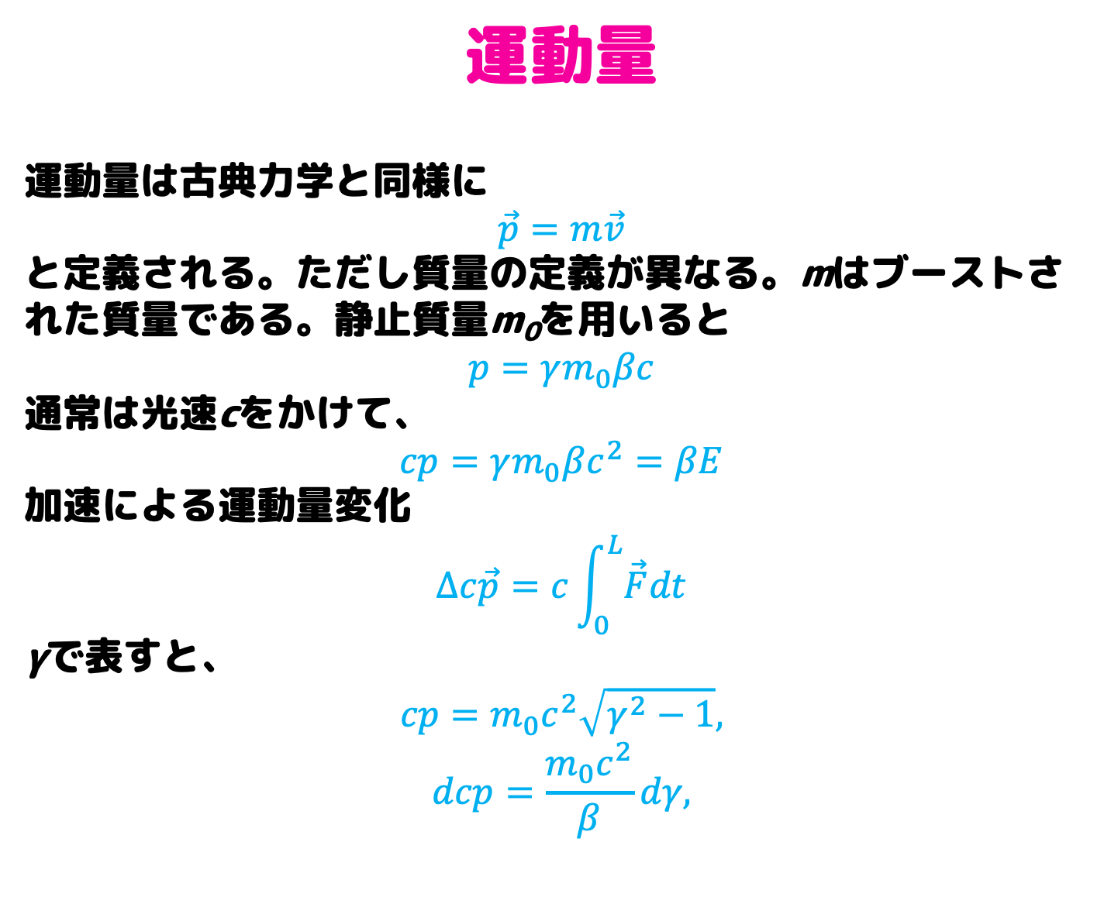
運動量
運動量は古典力学と同様に
$$\vec{p}=m\vec{v}$$
と定義される。ただし質量の定義が異なる。mはブーストされた質量である。静止質量m₀を用いると
$$p=γm_{0}βc$$
通常は光速cをかけて、
$$cp=γm_{0}βc^{2}=βE$$
加速による運動量変化
$$∆c\vec{p}=c\int_{0}^{L}{\vec{F}dt}$$
γで表すと、
$$cp=m_{0}c^{2}\sqrt{γ^{2}−1},$$
$$dcp=\frac{m_{0}c^{2}}{β}dγ,$$

Slide 8
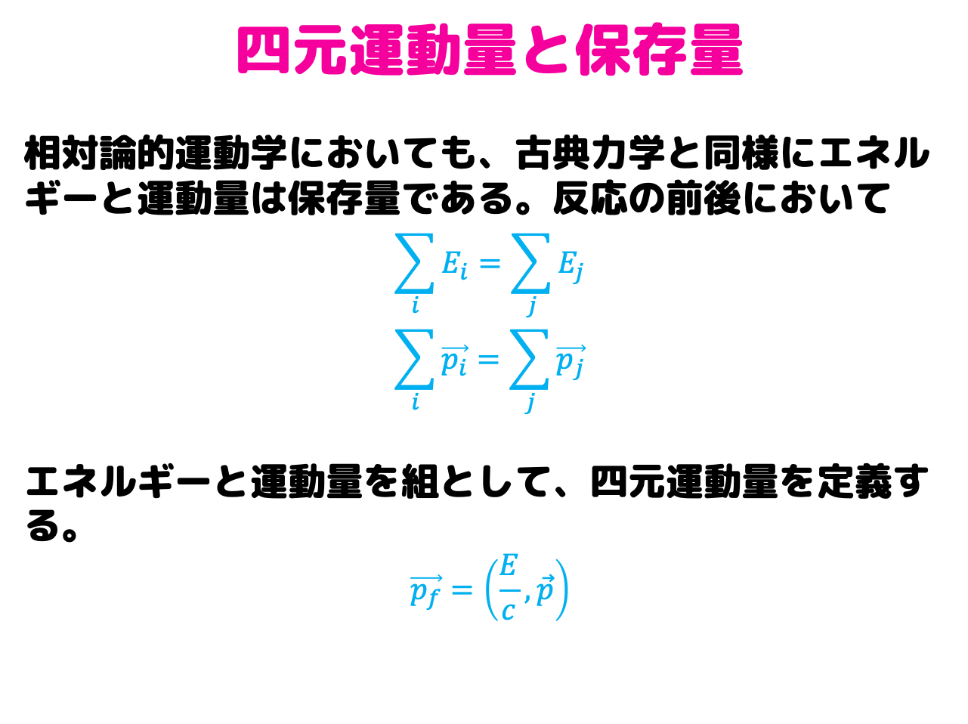
四元運動量と保存量
相対論的運動学においても、古典力学と同様にエネルギーと運動量は保存量である。反応の前後において
$$\sum_{i}{E_{i}}=\sum_{j}{E_{j}}$$
$$\sum_{i}{\vec{p_{i}}}=\sum_{j}{\vec{p_{j}}}$$
エネルギーと運動量を組として、四元運動量を定義する。
$$\vec{p_{f}}=\left(\frac{E}{c},\vec{p}\right)$$

Slide 9
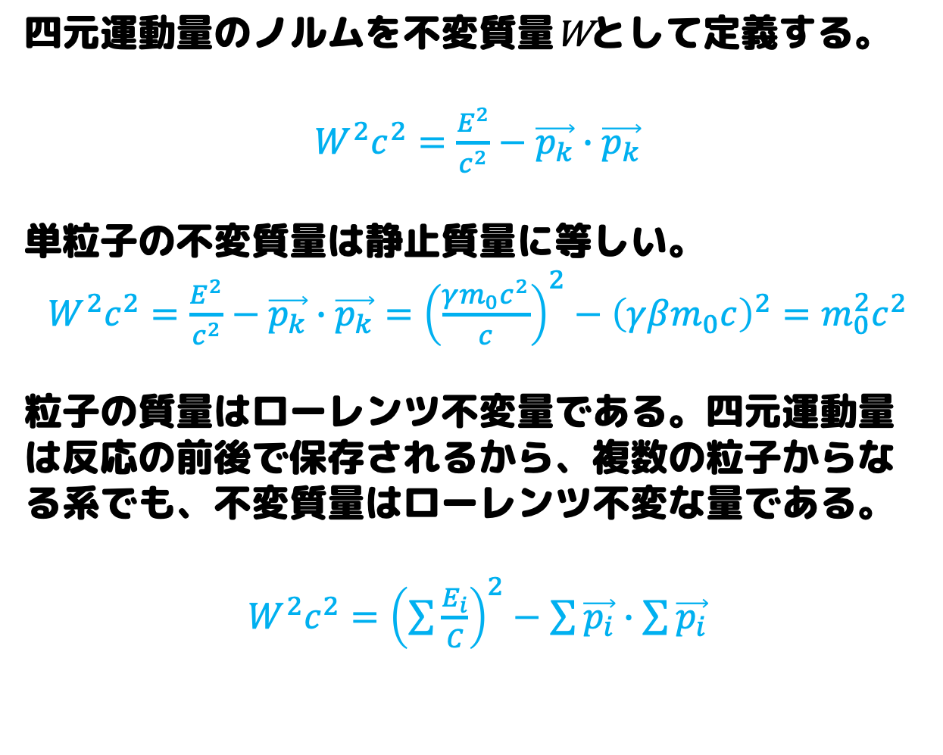
四元運動量のノルムを不変質量Wとして定義する。
$W^{2}c^{2}=\frac{E^{2}}{c^{2}}−\vec{p_{k}}∙$ $\vec{p_{k}}$
単粒子の不変質量は静止質量に等しい。
$W^{2}c^{2}=\frac{E^{2}}{c^{2}}−\vec{p_{k}}∙$ $\vec{p_{k}}={\left(\frac{γm_{0}c^{2}}{c}\right)}^{2}−{\left(γβm_{0}c\right)}^{2}=m_{0}^{2}c^{2}$
粒子の質量はローレンツ不変量である。四元運動量は反応の前後で保存されるから、複数の粒子からなる系でも、不変質量はローレンツ不変な量である。
$W^{2}c^{2}={\left(\sum{\frac{E_{i}}{C}}\right)}^{2}−\sum{\vec{p_{i}}}∙$ $\sum{\vec{p_{i}}}$

Slide 10
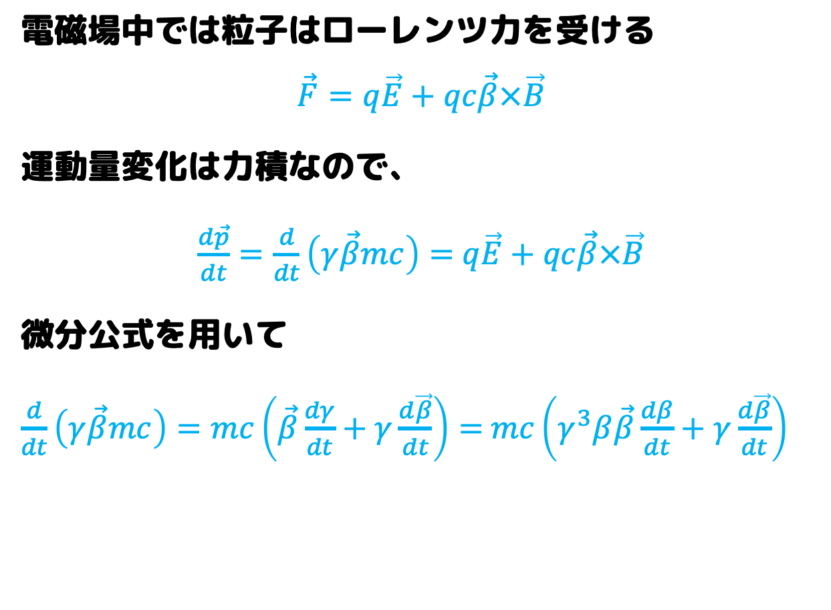
電磁場中での粒子の運動
電磁場中では粒子はローレンツ力を受ける
$$\vec{F}=q\vec{E}+qc\vec{β}×\vec{B}$$
運動量変化は力積なので、
$\frac{d\vec{p}}{dt}=\frac{d}{dt}\left(γ\vec{β}mc\right)=$ $q\vec{E}+qc\vec{β}×\vec{B}$
微分公式を用いて
$\frac{d}{dt}\left(γ\vec{β}mc\right)=mc\left(\vec{β}\frac{dγ}{dt}+γ\frac{d\vec{β}}{dt}\right)=$ $mc\left(γ^{3}β\vec{β}\frac{dβ}{dt}+γ\frac{d\vec{β}}{dt}\right)$

Slide 11
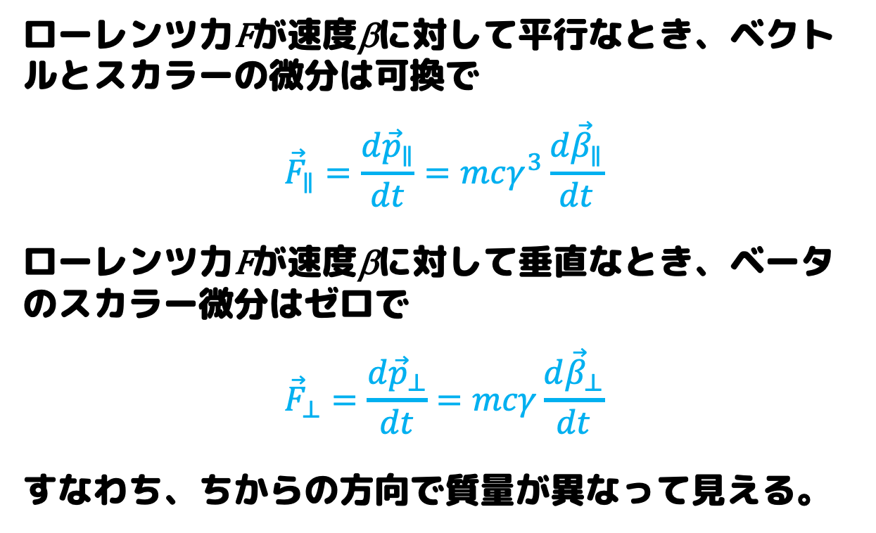
ローレンツ力Fが速度β$に対して平行なとき、$ベクトルとスカラーの微分は可換で
$${\vec{F}}_{∥}=\frac{d{\vec{p}}_{∥}}{dt}=mcγ^{3}\frac{d{\vec{β}}_{∥}}{dt}$$
ローレンツ力Fが速度β$に対して垂直なとき、$ベータのスカラー微分はゼロで
$${\vec{F}}_{⊥}=\frac{d{\vec{p}}_{⊥}}{dt}=mcγ\frac{d{\vec{β}}_{⊥}}{dt}$$
すなわち、ちからの方向で質量が異なって見える。

Slide 12
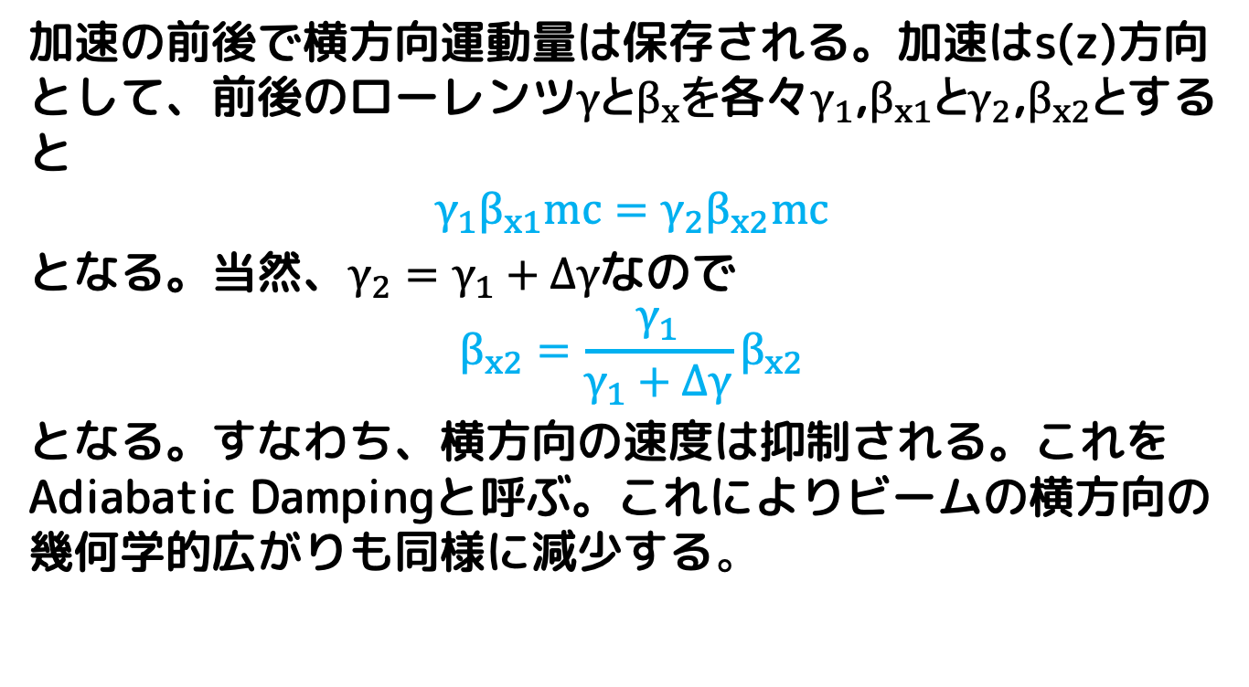
Adiabatic Damping
加速の前後で横方向運動量は保存される。加速はs(z)方向として、前後のローレンツ$γとβ_{x}を$各々$γ_{1}$,$β_{x1}とγ_{2}$,$β_{x2}と$すると
$$γ_{1}β_{x1}mc={γ_{2}β}_{x2}mc$$
となる。当然、$γ_{2}=γ_{1}+∆γ$なので
$$β_{x2}=\frac{γ_{1}}{γ_{1}+∆γ}β_{x2}$$
となる。すなわち、横方向の速度は抑制される。これをAdiabatic Dampingと呼ぶ。これによりビームの横方向の幾何学的広がりも同様に減少する。

Slide 13
電磁場による粒子加速
磁場成分は加速に寄与しない
電場が時間的に一定（DC電場）ならば、
=0

Slide 14
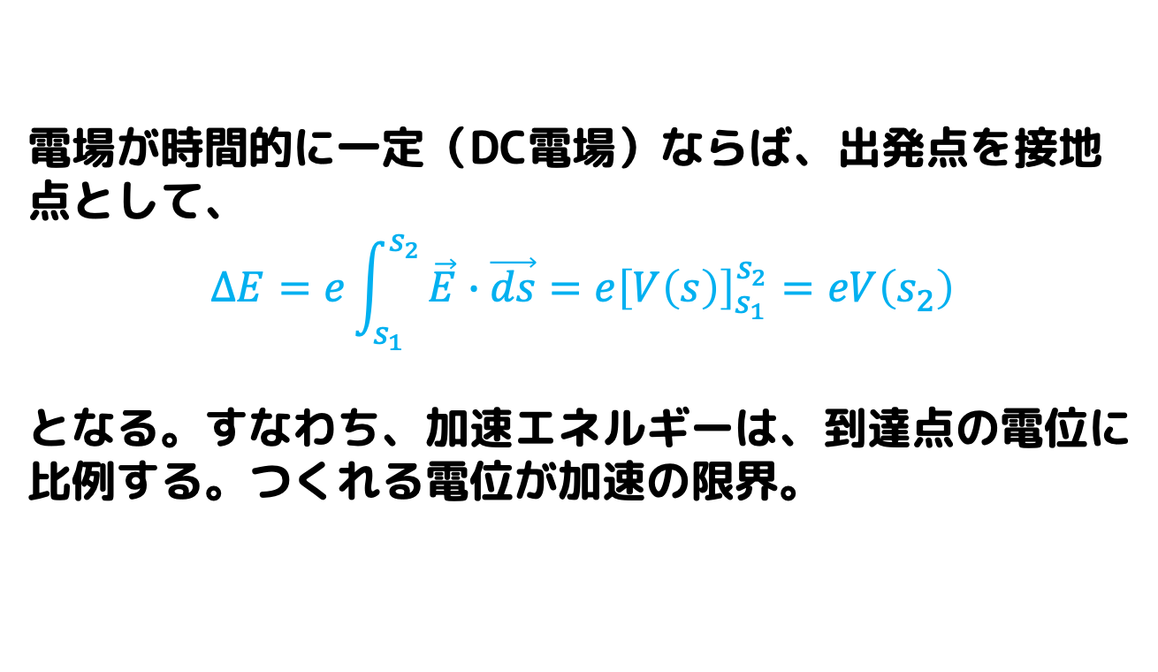
DC電場による加速の限界
電場が時間的に一定（DC電場）ならば、出発点を接地点として、
$$∆E=e\int_{s_{1}}^{s_{2}}{\vec{E}∙\vec{ds}=e{\left[V\left(s\right)\right]}_{s_{1}}^{s_{2}}}=eV\left(s_{2}\right)$$
となる。すなわち、加速エネルギーは、到達点の電位に比例する。つくれる電位が加速の限界。

Slide 15
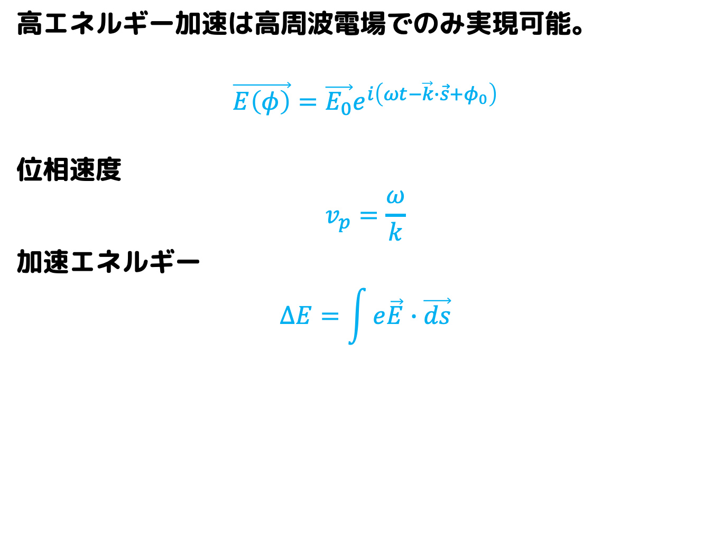
高周波加速
高エネルギー加速は高周波電場でのみ実現可能。
$$\vec{E\left(φ\right)}=\vec{E_{0}}e^{i\left(ωt−\vec{k}∙\vec{s}+φ_{0}\right)}$$
位相速度
$$v_{p}=\frac{ω}{k}$$
加速エネルギー
$$∆E=\int{e\vec{E}∙\vec{ds}}$$

Slide 16
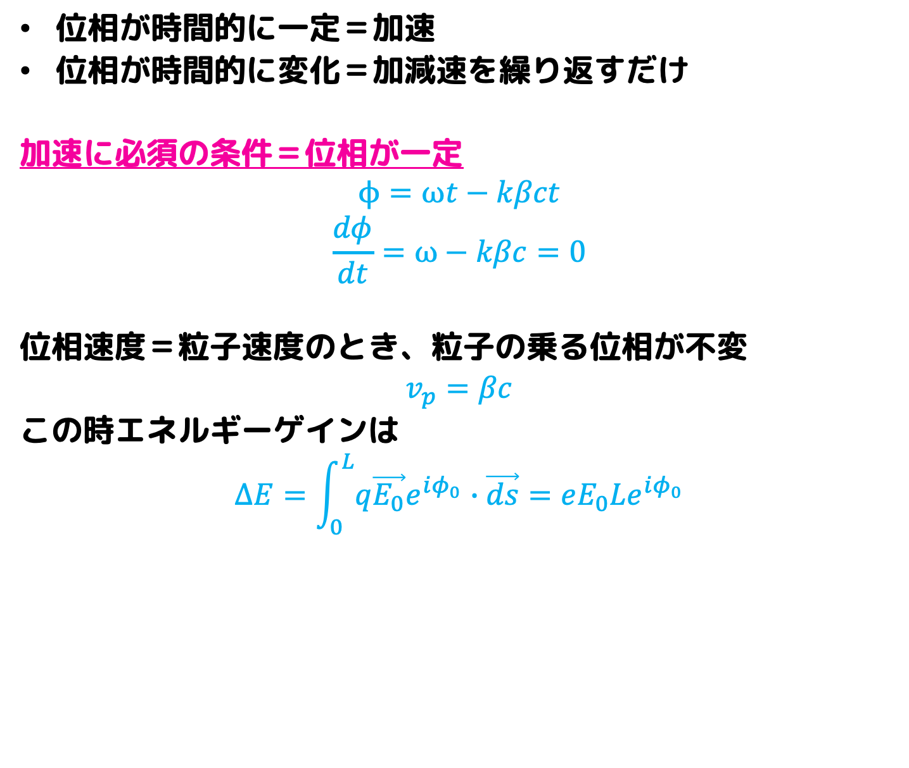
位相が時間的に一定＝加速
位相が時間的に変化＝加減速を繰り返すだけ
加速に必須の条件＝位相が一定
$$ϕ=ωt−kβct$$
$$\frac{dφ}{dt}=ω−kβc=0$$
位相速度＝粒子速度のとき、粒子の乗る位相が不変
$$v_{p}=βc$$
この時エネルギーゲインは
$$∆E=\int_{0}^{L}{q\vec{E_{0}}e^{iφ_{0}}∙\vec{ds}}=eE_{0}{Le}^{iφ_{0}}$$

Slide 17
問題
粒子がある方向にある速度で進んでいます。粒子と同じ方向に、同じ位相速度で進む平面波をつくりましたが、うまく加速できません。なぜでしょう？
ヒント:平面波は横波？縦波？
βc
βc

Slide 18
答え：平面波は横波なので、電場は粒子の方向と直交し加速できない

Slide 19
加速には空洞が必要
a) 複数の平面波を重ね合わせて、進行方向に電場が持つ「モード」を作る。
b) モードが散逸しないように、境界条件を加える＝加速空洞

Slide 20
さらに問題
平面波は単純はパイプなどに閉じ込めるだけでは、やはり加速できません。何故でしょう？

Slide 21
答え
電磁場の位相速度は光速を超えるため、単純な導波路では加速できない。

Slide 22
結論
加速を行うには、粒子の進行方向と平行な電場が必要。
粒子と電磁場の同期（粒子の速度＝位相速度）をとるには、適切な境界条件が必要。
境界条件をつくるもの＝加速空洞。

Slide 23
荷電粒子の制御
ビームは粒子の集まり。加速器はすべての粒子を加速しなくてはならない。
  エネルギー効率
  放射化
ビームは有限の広がり（位置、運動量）を持っている。加速器中を進行する間に運動量広がりによってビームサイズは増大し、最終的に加速されるビームはほぼゼロとなる。

Slide 24
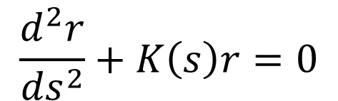
ビームの制御＝収束
粒子は六次元位相空間に有限の分布を持つ。
すべての自由度において、復元力が働かなくてはならない。
復元力が働くことによって、ビームは適宜収束され、振動しながら輸送、加速される。
Hillの方程式
K(s)はsの関数である。一定でなくてもよい。
K(s)はかならずしも常に正でなくてもよい。周期関数である場合でも振動解が存在する=強収束の原理
振動解が存在する条件を見つけること＝ビーム力学
$$\frac{d^{2}r}{{ds}^{2}}+K\left(s\right)r=0$$

Slide 25
横方向の振動解＝強収束の原理
現代の加速器は横方向の収束に四重極磁場を使う。
四重極磁場はある方向には収束力が働くが、90度異なる方向は発散力となる。
従って、四重極磁場は粒子の収束には使えない、とある時代まで信じられていた。
それまでは、特殊な弱収束という
方法で加速器は設計されていた。
しかし、四重極も粒子の収束
に使えることに気が付いた。

Slide 26
弱収束
軌道半径に対して、次のように磁場を変化させる. 軌道半径が増えると少し磁場が小さくなるようにする。
向心力とローレンツ力のつり合いから
ずれた粒子に働く力. n<1で復元力.
B
ｒ

Slide 27
軌道面に垂直な方向の安定性、n>0.
x方向、y方向共に収束, 0<n<1(弱収束条件).
n>0の時
弱収束の問題点
収束力が強くできない＝ビームサイズが平均的に大きくなる。
偏向磁場のあるところでしか、収束できない。

Slide 28
強収束
四重極が強い収束力を持つことは知られていたが、二つの方向に同時に収束させることはできない。
しかし、同時に次の幾何光学の事実も知られていた。
  収束と発散のレンズを組み合わせると、収束作用を持つ。
この類推から、強収束方式が考えられた。
AG=Alternate Gradient収束方式
機能分離型収束方式

Slide 29
AG収束
n>1とn<-1の強い収束力と発散力を持つ磁石を交互に並べる。
各々の軸について、収束
と発散が繰り返される。
全体でみると収束になる。
これにより、二つの方向に同時に強い収束を行うことが可能となった。
軸 | n>1 | n<-1
X | 収束 | 発散
Y | 発散 | 収束

Slide 30
機能分離型
四重極磁場は、横方向の軸に収束と発散させる作用を持つので、n≠0の偏向磁場ではなく、四重極を使えばよい.
n≠0の偏向磁石の磁場は、二重極磁場と四重極磁場の重ね合わせ。
偏向、収束を自由に組み
合わせることで、加速器
設計自由度も大幅に改善
した。

Slide 31
線形近似
ビームはだいたい基準粒子まわりで運動するので、ずれは小さく、線形近似がよく成り立つ。
特別な場合を除いて、線形近似を用いる。
運動が線形ならば、行列表示が使える(とても便利）。

Slide 32
行列表示
なぜ行列表示が便利かというと、
複数のセクションからなるビームライン
周回軌道の場合のビームライン
いずれも、構成要素の行列がわかれば、あとはその掛け算だけで全体の輸送行列が求まる。

Slide 33
粒子の記述
通常、独立変数としてs をとる。
基準粒子： 曲線s(t)上を移動する。
基準粒子がs(t)上での原点を定義する。基準粒子は(x(s), y(s), z(s))≡(0,0,0)である。
個々の粒子は基準粒子からのずれにより表す。
y(s1)
y(s2)
x(s1)
x(s2)
z(s1)
s
z(s2)

Slide 34
行列要素(ドリフト空間）
x
x(s2)
x'
x(s1)
s
s1
L
s2

Slide 35
磁場多重極展開
しばらくは加速は置いといて、軌道制御だけ考えます。
電場と磁場を軌道制御に使うことができますが、通常は磁場を用います。
磁場多重極展開を考えると、複雑な磁場を単純化して、整理できます。
normal component
skew component

Slide 36
磁場多重極展開
二重極(n=1)
四重極(n=2)
六重極(n=3)
他は普通の人は使わないので、省略。

Slide 37
二重極磁場
最も単純、かつ重要な磁場成分。
通常はy成分のみ(normal component)。
粒子軌道を決定する。
N
ρ0
ds
dx’
S

Slide 38
Sector型電磁石
基準粒子の軌道が磁極面に垂直な磁石。
曲線座標系の定義から、基準粒子は常に(x,y)=0.

Slide 39
x(θ),x’(θ)からx(θ+dθ),x’(θ+dθ)への輸送.
(ρ+x)にある粒子の軌道長は(ρ+x)dθである。回転半径は同じρなので、角度は
だけ、余計に回ることになる。

Slide 40
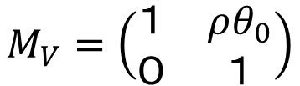
運動方程式
x(0),x’(0)を初期値として解は
行列表示
$$M_{V}=\left(\begin{matrix}１ & ρθ_{0} \\ ０ & １\end{matrix}\right)$$

Slide 41
偏向磁石の端部収束
磁極が粒子軌道に対して角度を持つ場合は、端部磁場による収束効果がある。
xによって、磁極長が異なるので、偏向角が異なる(x方向の発散）
B_{x}によるy方向の偏向を受ける(y方向の収束）
B_{n}
B_{n}
B_{x}

Slide 42

x方向の端部収束
xを通る粒子は、基準粒子にくらべて磁極長が短い。
$$dl=x\tan{υ}$$
これにより偏向角は、次の大きさだけ小さい。
$$dθ=\frac{dl}{ρ}=\frac{x}{ρ}\tan{υ}$$
これだけ、x’が大きくなる。
行列表示

Slide 43

y方向の端部収束
端部では、磁極に垂直なB_{n}成分が現れる。磁極中心をy=0とすると、対称性より(B_{n}=0|y=0)
$$B_{n}=\frac{∂B_{n}}{∂y}y$$
X方向への射影成分B_{x}
y
B_{n}
B_{n}
B_{x}

Slide 44
粒子の偏向角は、磁場の積分値で決まる
Maxwell方程式より
これより
B_{y}(∞)=0, B_{y}(0)は磁極内での偏向磁場の値。
偏向角 行列表示

Slide 45
長方形の磁極
端部磁場と中央の磁極の行列の積をつくると、磁極全体の輸送行列が求まる。例として、長方形の磁極の輸送行列を示す。
θ/2
θ/2
ρ
θ
端部磁場の効果が打ち消し合って、収束力はゼロ。磁極自身の収束力も無い。
ドリフト空間と一緒。
端部磁場の効果は同じ符号なので、y方向には、収束力が働く。

Slide 46

四重極磁場
N
S
S
N
ローレンツ力
$$\vec{F}=q\vec{v}×\vec{B}$$
t表示
s 表示

Slide 47

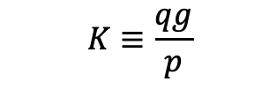
Hillの方程式
K>0の場合
K<0の場合
$$\frac{d^{2}x}{{ds}^{2}}=−Kx$$
$$K≡\frac{qg}{p}$$

Slide 48

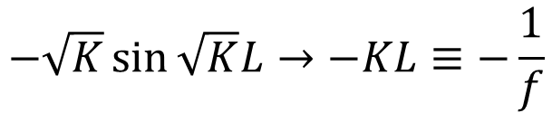
行列表示
薄肉近似
K>0の場合
K<0の場合
*薄肉近似(KLを一定として、L→0,K→∞の極限を取る）
$$−\sqrt{K}\sin{\sqrt{K}L}→−KL≡−\frac{1}{f}$$
$$\cos{\sqrt{K}L}→1$$

Slide 49

薄肉近似による表現
$$M_{Q}=M_{L/2}M_{thinQ}M_{L/2}$$
フォーカスとデフォーカスが距離Dを隔てているとき
全体としては常に収束（強収束の原理）

Slide 50
六重極磁場
運動は非線形、行列表示ができない。
実はあまり使いたくない。
しかし、色収差補正では重要。
N
S
S
N
N
S

Slide 51
粒子の運動
ドリフト空間、二重極磁場、四重極磁場による線形の粒子運動を考える。加速器のビーム光学設計の95％くらいは、これらがあればできる。
  ドリフト空間：収束力なし。
  二重極：軌道曲率あり、収束力あり。
  四重極：軌道曲率なし（磁場中心）、収束力あり。
基準粒子は常に原点にある。基準粒子からみれば、ドリフト空間も、二重極の軌道曲率の部分は、何もないのと同じ。
収束力のみにより、加速器内の粒子運動は記述できる.

Slide 52
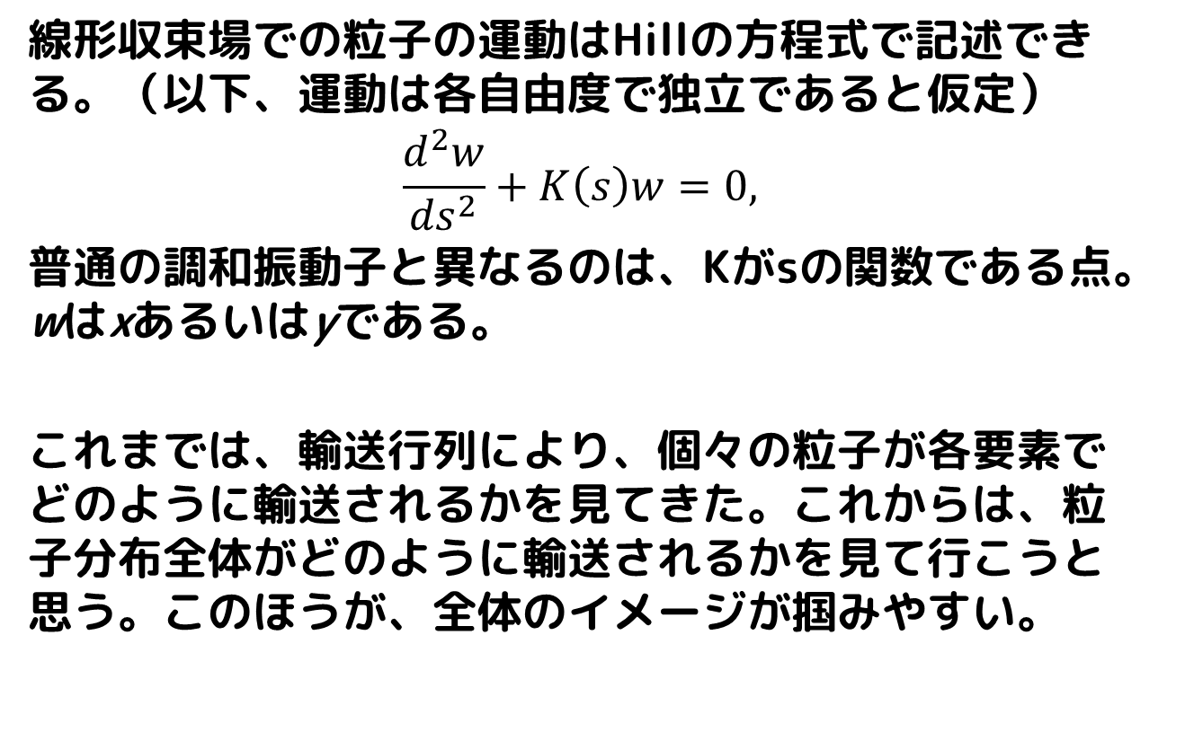
Hillの方程式
線形収束場での粒子の運動はHillの方程式で記述できる。（以下、運動は各自由度で独立であると仮定）
$$\frac{d^{2}w}{{ds}^{2}}+K\left(s\right)w=0,$$
普通の調和振動子と異なるのは、Kがsの関数である点。wはxあるいはyである。
これまでは、輸送行列により、個々の粒子が各要素でどのように輸送されるかを見てきた。これからは、粒子分布全体がどのように輸送されるかを見て行こうと思う。このほうが、全体のイメージが掴みやすい。

Slide 53
Hillの方程式の特殊解
次のような初期条件を持つ特殊解を考える。
コサイン型
サイン型
任意の粒子の輸送は、この二つの解の線形結合で書ける。

Slide 54
輸送行列もこの特殊解で書ける。
行列式とそのs微分
何故なら、C,SはHillの方程式の解である。初期値はdetM(0)=1で与えたので、
detM(s)＝１

Slide 55
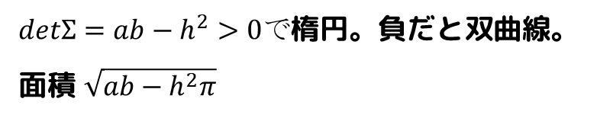
粒子分布の輸送
(w,w’)空間上の任意の楕円は、次の二次同次形式で記述。
(w,w’)の輸送
$detΣ=ab−h^{2}>0で$楕円。負だと双曲線。
面積 $\sqrt{ab−h^{2}π}$

Slide 56
輸送行列の行列式は１なので、
輸送先の粒子分布（楕円）の面積は、変わらない。
位相空間上における粒子の占める面積をエミッタンスと呼ぶ。エミッタンスの定義はいくつかあるが、エミッタンスはビーム輸送における不変量である。

Slide 57
Hill方程式の解
K(s)が定数の場合の解は
次の形の解を仮定
Hill方程式に代入すると、次を得る。
恒等式

Slide 58
(*)
(**)
(*)より、
積分して、積分定数を１と置くと、
これを(**)に代入して、
原理的には、この方程式を解けば、ψとβが求まるが、実用的ではない。

Slide 59
Twissパラメーターによる表現
両辺をsについて微分すると
両式からψを消去すると
この式は楕円を表している。楕円を表すパラメーターα,β,γをTwissパラメーターと呼ぶ。εは楕円の面積を表すパラメーターで、ビーム輸送における不変量である。Courant-Snyder不変量と呼ぶ.

Slide 60
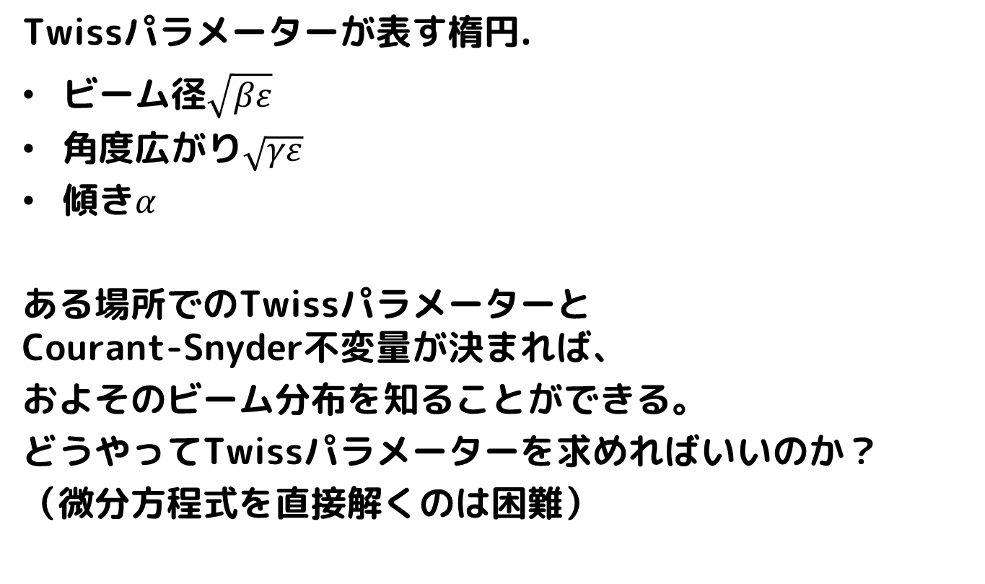
Twissパラメーター
Twissパラメーターが表す楕円.
ビーム径$\sqrt{βε}$
角度広がり$\sqrt{γε}$
傾き$α$
ある場所でのTwissパラメーターと
Courant-Snyder不変量が決まれば、
およそのビーム分布を知ることができる。
どうやってTwissパラメーターを求めればいいのか？
（微分方程式を直接解くのは困難）

Slide 61
Twissパラメーターの輸送
微分方程式を解く代わりに、Twissパラメーターの輸送(s=0 からs=s₁）により導く。
初期値は測定すれば求まる。パラメーターの数は４（α,β,γ,ε)、独立なパラメーターは３なので、原理的に3つの測定により求められる.

Slide 62
輸送行列（逆行列）
つぎを代入
Twissパラメーターの輸送
これで、任意の初期値から出発して、任意のビームライン（輸送行列）により、ビーム分布が輸送されるのかを求めることができる

Slide 63
ドリフト空間
Q磁石（薄肉近似）
QF
各位置でのベータ関数とエミッタンスからビームサイズがわかる
QD

Slide 64
FODOセルの周期条件
加速器のビームラインにおける一定の磁石等の構成：セル
もっとも基本的なセル：FODOセル
どちらの方向にも収束力をもち、ビームが発散しない
QF
QD
Bend
or
Drift
Bend
or
Drift
Bend
or
Drift
L/2
L/2
L/2

Slide 65
FODOセルを無限に続けたとしても、ビームが発散しない条件=周期条件
Twiss parameterが周期条件を満たすときに、発散しない。
α(s1)
β(s1)
M(s1,s2)
α(s2)
β(s2)

Slide 66
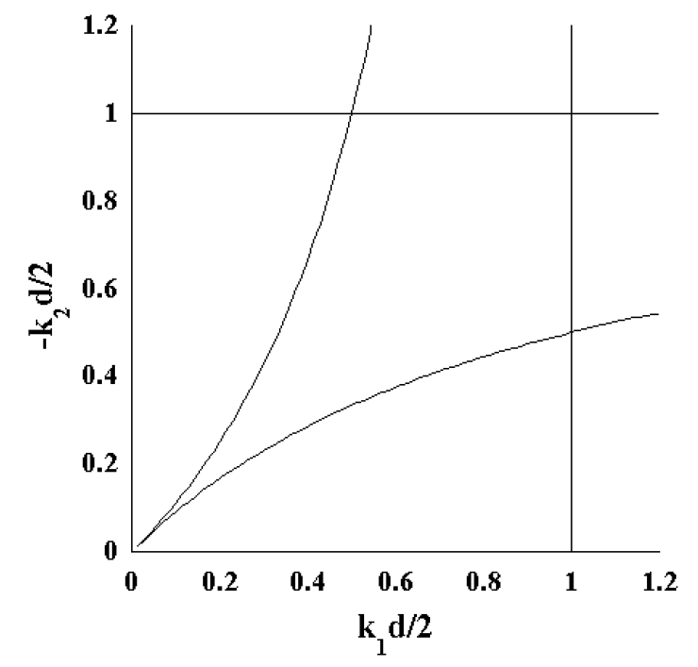
周期条件が満たされた場合
セルの行列と一致しなければならない。
位相進みが実数：振動、安定
位相進みが虚数：発散、不安定
安定
領域
KD
KF

Slide 67
ビーム輸送と周回軌道
ビーム輸送（始点と終点がある）と周回軌道（始点と終点がない）では、安定条件が異なる.
周回軌道には、周期的境界条件が課される=固有値問題.
条件によっては解が存在しない＝安定軌道が存在しない。
x(s1)
x'(s1)
M(s1,s2)
x(s2)
x'(s2)
M(s1,s2=C+s1)
固有値問題
x(s1)
x'(s1)
x(s1)
x'(s1)
=
x(s2=C+s1)
x'(s2=C+s1)

Slide 68
固有値問題の解=閉軌道(Closed Orbit).
閉軌道が少なくとも一つ存在しなければならない=閉軌道が一つも存在しない周回軌道（円形加速器）は動かない。
個々の粒子はCODの周りを振動しながら周回する。安定軌道（COD) ＋w(摂動）

Slide 69
ベータトロン振動
個々の粒子は、COD（理想的には基準軌道）のまわりを振動しながら周回する。これをベータトロン振動という。
振動の振幅は周期解でなくてはならない（周期的境界条件）
振動の位相はかならずしも周期的である必要はない。むしろ周期的でないほうが良い。
振動数νをチューンと呼ぶ。

Slide 70


不変量と規格化座標
Courant-Snyder 不変量。楕円の面積は不変。
個々の粒子は、変化する楕円の中で周回運動をする。
規格化座標:粒子は調和振動子として表される。
$$W\left(φ\right)=\frac{w}{\sqrt{β}}=A\cos\left(ψ+φ_{0}\right)$$
$$\dot{W}\left(φ\right)=\frac{dW}{dψ}=−A\sin\left(ψ+φ_{0}\right)$$

Slide 71
Dispersionとchromaticity
いままで横方向と縦方向（進行方向）の運動は独立であるとしてきたが、実際には関係している。
その代表的なものがdispersionとchromaticityである。
Dispersion:エネルギーによる軌道(横方向)のずれ
Chromaticity:エネルギーによる収束力（チューン）のずれ

Slide 72
分散(Dispersion)
Sector型磁石を例にして考える。運動量に分散がある場合
微分方程式（二次以上の項は無視）

Slide 73

変数を置換、
解は
分散を含んだ輸送行列
通常の輸送行列
分散項
$$\vec{w}≡\left(\begin{matrix}w \\ w′ \\ {∆p}/p\end{matrix}\right)$$

Slide 74
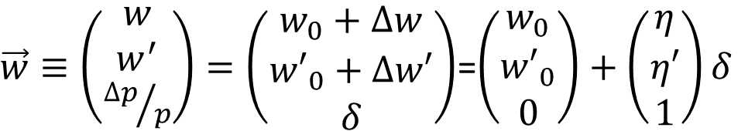
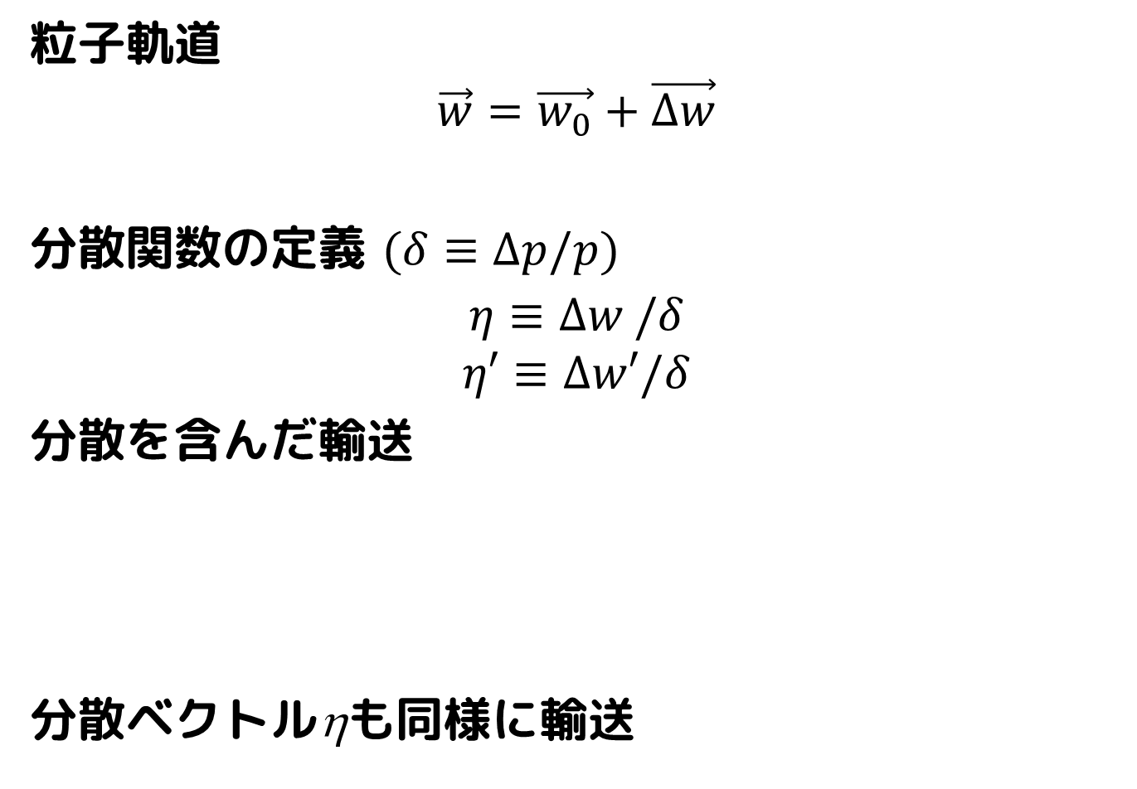

粒子軌道
$$\vec{w}=\vec{w_{0}}+\vec{∆w}$$
分散関数の定義 $(δ≡∆p/p)$
$$η≡∆w /δ$$
$$η′≡∆w′/δ$$
分散を含んだ輸送
分散ベクトルηも同様に輸送
$\vec{w}≡\left(\begin{matrix}w \\ w^{′} \\ {∆p}/p\end{matrix}\right)=\left(\begin{matrix}w_{0}+∆w \\ {w′}_{0}+∆w′ \\ δ\end{matrix}\right)$=$\left(\begin{matrix}w_{0} \\ {w′}_{0} \\ 0\end{matrix}\right)+\left(\begin{matrix}η \\ η′ \\ 1\end{matrix}\right)δ$
$$\vec{η}≡\left(\begin{matrix}η \\ η′ \\ 1\end{matrix}\right)$$

Slide 75
Chromaticity
Qによる収束力はエネルギーに依存する。
エネルギーにより異なる
ベータトロン振動をする
chromaticity

Slide 76
Chromaticity修正
Chromaticityがあると、ベータトロン振動がばらけてしまい、想定よりも粒子がひろがってしまう。
Dispersion有限の場所に六極磁場を配置
(高次の項は無視）
四重極と六重極を合わせて、chromaticityを消す。
整合条件

Slide 77
Dispersion有限の場所に六極磁場を配置することで、Chromaticityを打ち消す(Chromaticity correction)ことができる。
ひとつのQが生成するChromaticity はxとyで符号が逆なので、xとyの Chromaticity は各々別の六重極磁場で打ち消さなければならない。
六極磁場は非線形なので、これを導入すると粒子の運動は非線形となり、今までの枠組みから外れてくる。
なるべく六極は弱くする条件で運転する。

Slide 78
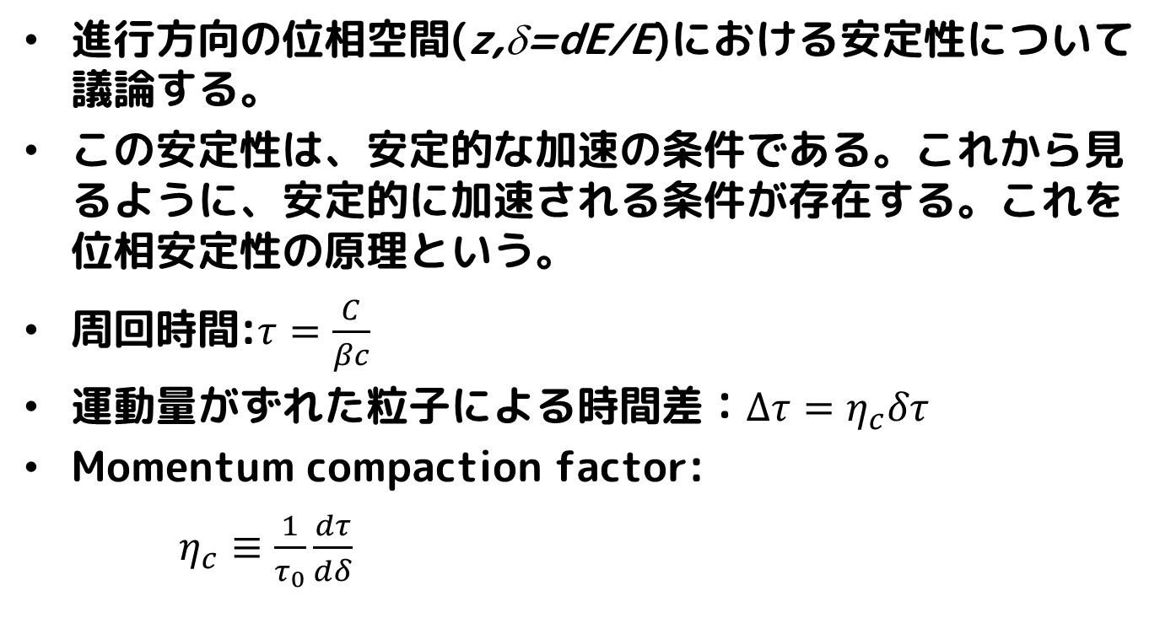
位相安定性の原理
進行方向の位相空間(z,δ=dE/E)における安定性について議論する。
この安定性は、安定的な加速の条件である。これから見るように、安定的に加速される条件が存在する。これを位相安定性の原理という。
周回時間:$τ=\frac{C}{βc}$
運動量がずれた粒子による時間差：$Δτ=η_{c}δτ$
Momentum compaction factor:
$η_{c}≡\frac{1}{τ_{0}}\frac{dτ}{dδ}$

Slide 79
適当な説明
基準となる粒子は常にある位相で加速される。
ずれた粒子はずれた位相で加速されるので、加速電圧は異なる。
位相について収束作用が働かないと、加速は不安定となる。
Unstable (divergent)
Stable (oscillation)
More acceleration phase
RF voltage
Synchronous phase
Less acceleration phase

Slide 80

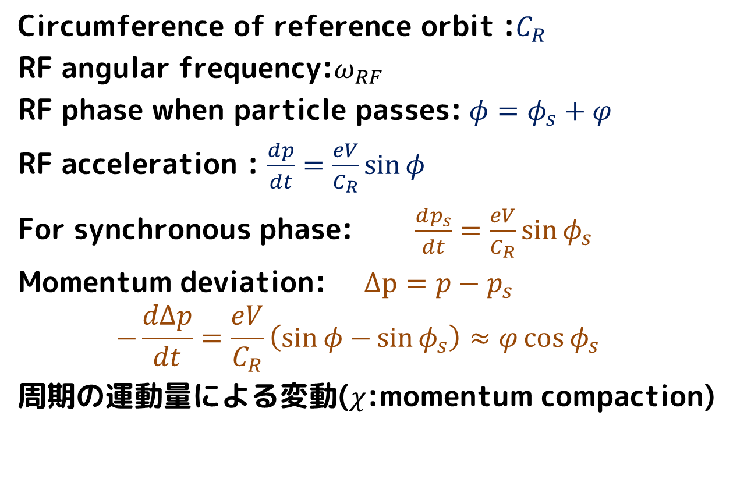
多少詳しい説明
Circumference of reference orbit :$C_{R}$
RF angular frequency:$ω_{RF}$
RF phase when particle passes:$φ=φ_{s}+φ$
RF acceleration : $\frac{dp}{dt}=\frac{eV}{C_{R}}\sin{φ}$
For synchronous phase: $\frac{dp_{s}}{dt}=\frac{eV}{C_{R}}\sin{φ_{s}}$
Momentum deviation: $Δp=p−p_{s}$
  $$−\frac{dΔp}{dt}=\frac{eV}{C_{R}}\left(\sin{φ−}\sin{φ_{s}}\right)≈φ\cos{φ_{s}}$$
周期の運動量による変動($χ$:momentum compaction)
$$\frac{Δτ}{τ}=χ\frac{Δp}{p}$$

Slide 81
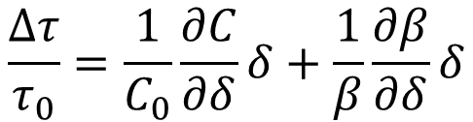
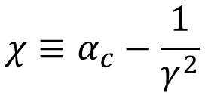
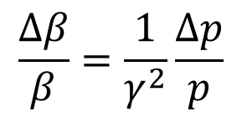
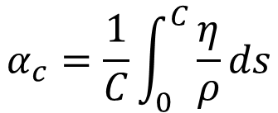
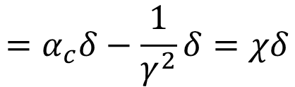
Momentum Compaction
Momentum compactionは二つの因子で決まる。
  周長:分散関数により、軌道がずれ,軌道長が変化。
  速度:ローレンツβ<1の場合には有意.
$$\frac{∆τ}{τ_{0}}=\frac{1}{C_{0}}\frac{∂C}{∂δ}δ+\frac{1}{β}\frac{∂β}{∂δ}δ$$
$$=α_{c}δ−\frac{1}{γ^{2}}δ=χδ$$
$$χ≡α_{c}−\frac{1}{γ^{2}}$$
低エネルギー軌道
$$α_{c}=\frac{1}{C}\int_{0}^{C}{\frac{η}{ρ}ds}$$
$$\frac{Δβ}{β}=\frac{1}{γ^{2}}\frac{Δp}{p}$$
高エネルギー軌道

Slide 82
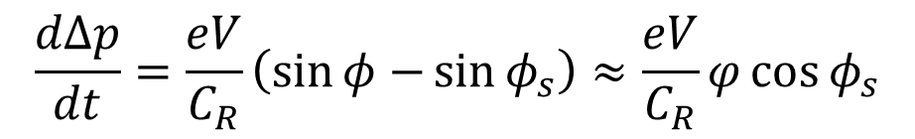
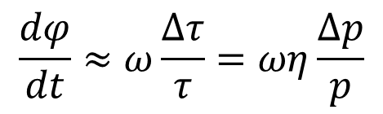
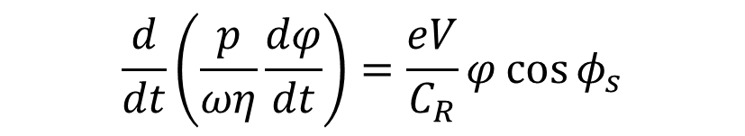
位相振動
位相のずれ
加速レート
位相についての方程式
$$\frac{dφ}{dt}≈ω\frac{∆τ}{τ}=ωη\frac{Δp}{p}$$
$$\frac{dΔp}{dt}=\frac{eV}{C_{R}}\left(\sin{φ−}\sin{φ_{s}}\right)≈\frac{eV}{C_{R}}φ\cos{φ_{s}}$$
$$\frac{d}{dt}\left(\frac{p}{ωη}\frac{dφ}{dt}\right)=\frac{eV}{C_{R}}φ\cos{φ_{s}}$$

Slide 83

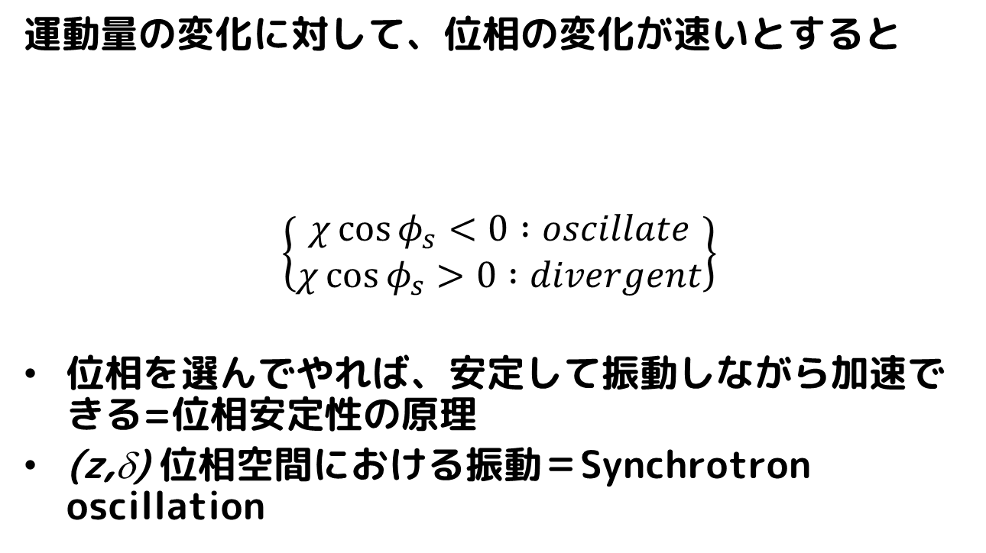
安定方程式
運動量の変化に対して、位相の変化が速いとすると
$$\left\{\begin{matrix}χ\cos{φ_{s}}<0 :oscillate \\ χ\cos{φ_{s}}>0 :divergent\end{matrix}\right\}$$
位相を選んでやれば、安定して振動しながら加速できる=位相安定性の原理
(z,δ) 位相空間における振動＝Synchrotron oscillation
$$\frac{d^{2}φ}{dt^{2}}=\frac{eVωχ\cos{φ_{s}}}{{pC}_{R}}φ$$

Slide 84

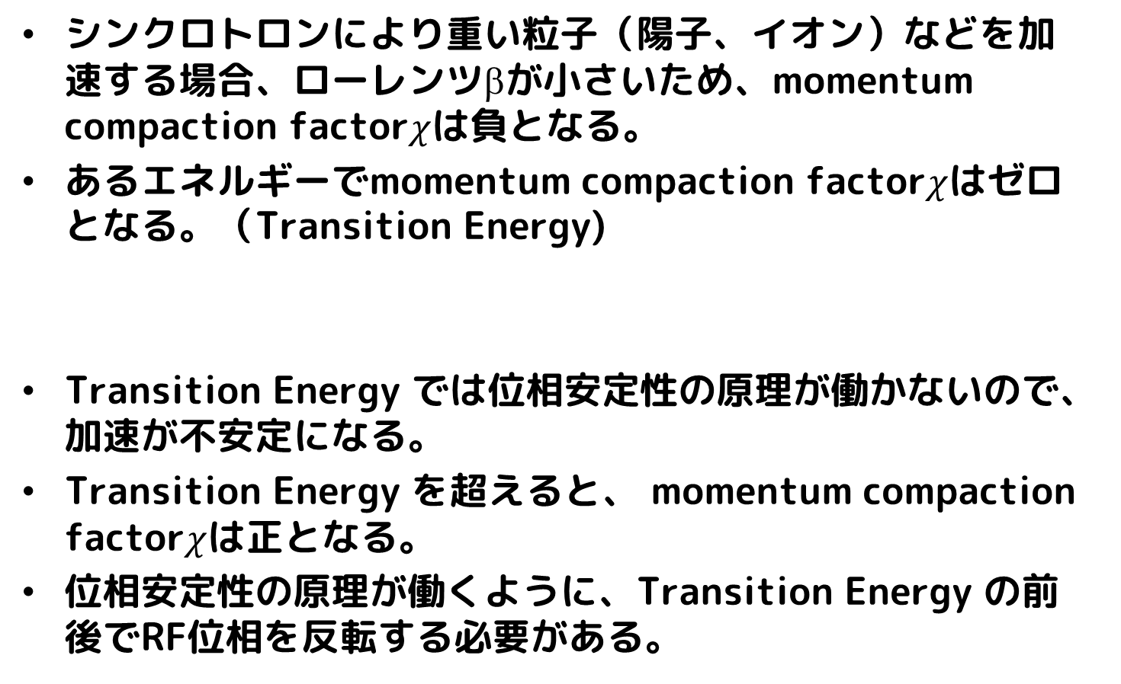

Transition Energy
シンクロトロンにより重い粒子（陽子、イオン）などを加速する場合、ローレンツβが小さいため、momentum compaction factor$χ$は負となる。
あるエネルギーでmomentum compaction factor$χ$はゼロとなる。（Transition Energy)
Transition Energy では位相安定性の原理が働かないので、加速が不安定になる。
Transition Energy を超えると、 momentum compaction factor$χ$は正となる。
位相安定性の原理が働くように、Transition Energy の前後でRF位相を反転する必要がある。
$$χ≡α_{c}−\frac{1}{γ_{t}^{2}}=0$$
$$γ_{t}=\frac{1}{\sqrt{α_{c}}}$$

Slide 85
シンクロトロン放射
荷電粒子は電場と磁場をまといながら運動している。
粒子に加速度が加わると、電場と磁場は粒子の運動についていけず、電磁場として放射される。
磁場による偏向で起こる放射現象をシンクロトロン放射と呼ぶ。

Slide 86
シンクロトロン放射
放射パワーはγ⁴に比例する。
  質量の重い粒子では小さく、質量の軽い粒子で大きい。
  エネルギーの低い粒子で小さく、エネルギーの高い粒子で大きい。
リニアコライダーが必要な最大の理由である。

Slide 87
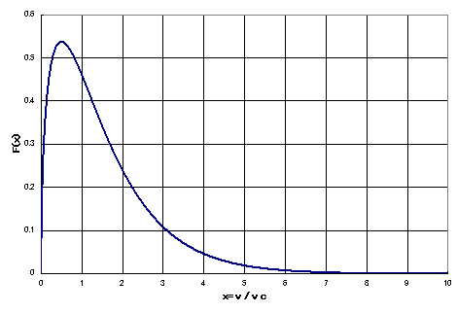
放射パワー
エネルギーの四乗に比例
軌道半径の二乗に反比例

Slide 88
シンクロトロン放射の影響
シンクロトロン放射はエネルギー損失である。
加速する場合はそれを上回るエネルギーを、エネルギーを一定に保つ場合は、それと等しいエネルギーを加速により与えなければならない。
ビーム力学の上では、次の二つの効果を生じる。
  放射減衰：粒子のエミッタンスを減少させる。
  量子励起：粒子のエミッタンスを増大させる。

Slide 89
放射減衰：縦方向
放射のビームエネルギー依存性：磁場一定とすると、軌道半径もエネルギーに依存するので、放射パワーはビームエネルギーの二乗に依存する。
エネルギー収支は、ビームエネルギーに依存
RF加速
SR放射

Slide 90
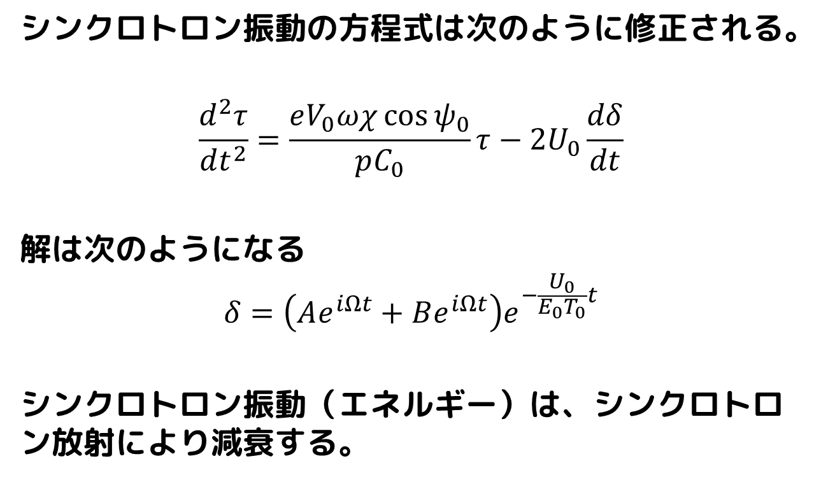
シンクロトロン振動の方程式は次のように修正される。
$$\frac{d^{2}τ}{dt^{2}}=\frac{eV_{0}ωχ\cos{ψ_{0}}}{pC_{0}}τ−2U_{0}\frac{dδ}{dt}$$
解は次のようになる
$$δ=\left(Ae^{iΩt}+Be^{iΩt}\right)e^{−\frac{U_{0}}{E_{0}T_{0}}t}$$
シンクロトロン振動（エネルギー）は、シンクロトロン放射により減衰する。
振動項
減衰項

Slide 91
放射減衰：横方向
シンクロトロン放射は横方向運動量、縦方向運動量を等しく減少させる。
再加速により、縦方向運動量のみ与えられ、エネルギーは一定に保たれる。
多数回周回することにより、横方向運動量は減衰する。
pt
放射
減衰
一周あたりの角度減衰
再加速
p0

Slide 92
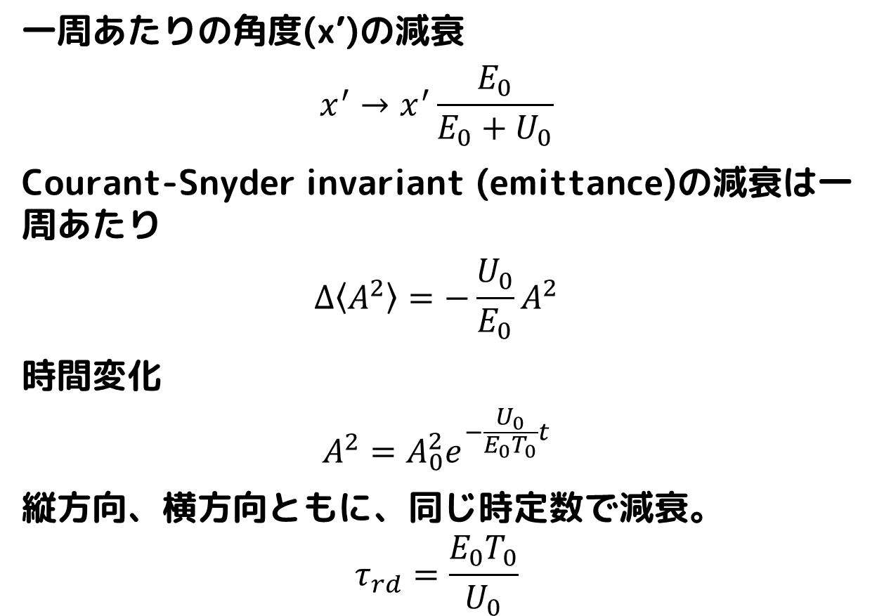
放射減衰：横方向
一周あたりの角度(x’)の減衰
$$x^{′}→x^{′}\frac{E_{0}}{E_{0}+U_{0}}$$
Courant-Snyder invariant (emittance)の減衰は一周あたり
$$∆\left\langle A^{2}\right\rangle =−\frac{U_{0}}{E_{0}}A^{2}$$
時間変化
$$A^{2}=A_{0}^{2}e^{−\frac{U_{0}}{E_{0}T_{0}}t}$$
縦方向、横方向ともに、同じ時定数で減衰。
$$τ_{rd}=\frac{E_{0}T_{0}}{U_{0}}$$
x'
x

Slide 93
量子励起
シンクロトロン放射は確率的な量子現象であり、エネルギー広がりを増大させる効果を持つ。
シンクロトロンによるエネルギー変化を次のように記述。
  E₀₀:全体平均エネルギー
  E₀：その場平均エネルギー
  E:個々の粒子のエネルギー
E0
E00
再加速
s

Slide 94
シンクロトン光は確率的に放射されるため、エネルギー広がりが増大する。
エネルギー放射の平均値
ずれの二乗平均
エネルギー増大レート

Slide 95
量子励起:シンクロトロン振動
エネルギー幅が増大すると、シンクロトロン振幅も増大する。振幅の二乗は一定の割合で増大

Slide 96
量子励起:ベータトロン
シンクロトロン放射の前後で粒子の位置x、傾きx'は不変。
エネルギーは減少。
Dispersion による軌道が減少、ベータトロン振幅は増大。
放射前
放射後

Slide 97
  Courant-Snyder invariantの変化は
  増大率
曲率のある場所での
ディスパージョン

Slide 98
平衡エミッタンス
放射減衰と量子励起という二つの競合過程により平衡エミッタンスが決まる。
曲率のある場所での
ディスパージョン

Slide 99
陽子のシンクロトロン放射
電子ではシンクロトロン放射はダイナミクスを決める重要な因子。
陽子、ミューオンでは効果は限定的。

Slide 100
まとめ
加速器中での粒子の運動は、概ね設計軌道まわりの微小なずれの線形近似で表される。
加速、蓄積のためには、粒子を設計軌道のまわりに安定に振動させる（ベータトロン振動、シンクロトロン振動）条件が必要。
電子蓄積加速器の場合、放射減衰と量子励起により電子ビームの位相空間分布が決まる。

